Slide 1
[2-day project] Clock image Recognition System
천둥(Thunder) 연구실
2023.3.13 월요일
이규성

Slide 2
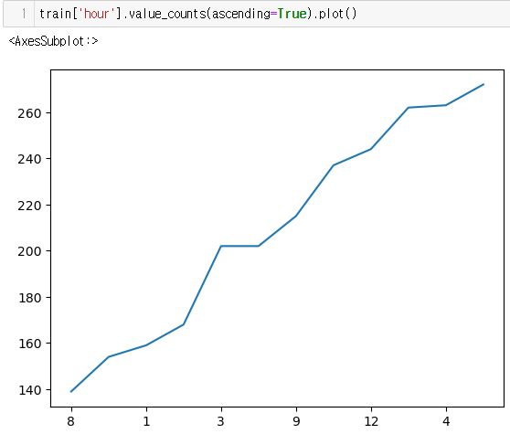
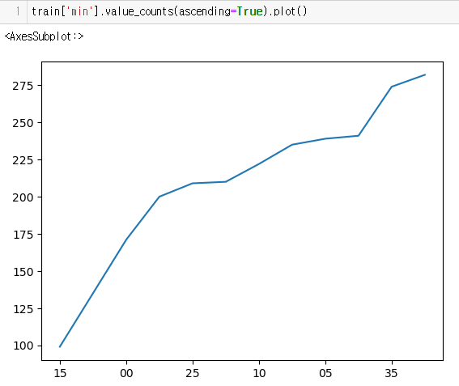
Overview
Task
아날로그 시계 이미지의 시각을 인식하는 모델 개발
Dataset description
Train : 2,517 images
5분 단위
Imbalanced 되어 있으나, 시 (12 labels, 1-12) , 분(12 labels, 0-60) 별로 최소 100 개 이상의 데이터 존재
Test1 : 1,440 images
5분 단위
Test2 : 53 images
1분 단위
Train dataset의 문제점
5분 단위 이미지만으로 구성됨
이 데이터만으로 학습할 경우, 1분 단위 이미지를 식별하는 것이 불가능에 가까울 것으로 판단됨

Slide 3
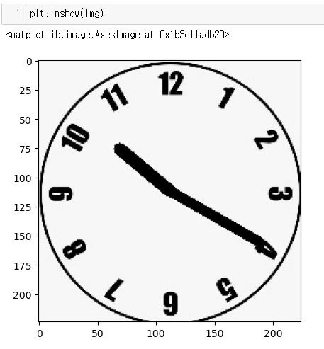
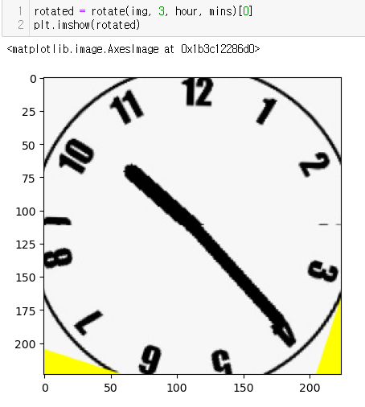
Augmentation
1분 단위 이미지를 식별하는 학습을 진행할 수 있도록, rotation을 이용한 augmentation 진행
시침, 분침 만을 변화시키는 것이 기술적으로 불가능하여, 부득이 이미지를 절반씩 (상/하) 나누어 회전시키는 방식 채택
Ex. 시침이 이미지의 상단 절반에 위치하고, 분침이 이미지의 하단 절반에 위치하는 경우
이미지를 상단 절반 / 하단 절반으로 분리
상단 절반은 0.5도씩 우측으로 회전
하단 절반은 6도씩 좌측으로 회전
두 이미지를 Concatenate
모든 시계 이미지에 대해 0분~4분을 더하거나 빼는 방식으로 데이터 증강 실행
Augmentation이 적용된 이미지에는 변화된 시간에 맞는 label을 부여한 채 학습 진행
Ex. [label : 10-20] → (3분 추가하는 augmentation) → [label : 10-23]

Slide 4
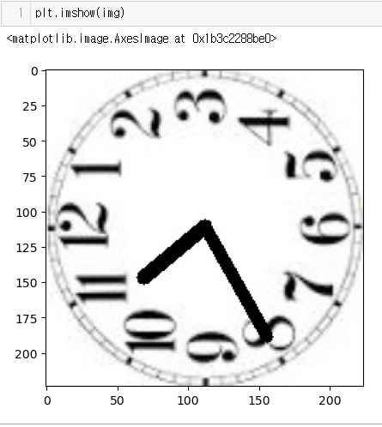
Augmentation (cont’d)
모든 train dataset 내 이미지에 대해 90도, 180도, 270도 회전된 dataset을 별도로 준비함
Train dataset 내에 무작위하게 뒤집혀 있는 이미지에 대응하기 위함
총 4 개 (original 1 + augmentation 3)의 데이터셋을 합쳐서 학습에 이용
ConcatDataset

Slide 5
Training
Training detail
Model : resnet18
CV task의 Baseline으로 자주 사용된다는 점에서 feature extraction 능력이 검증 되었다고 판단하여 사용함.
데이터셋이 작은데다 대개 비슷한 이미지를 담고 있어서, 굳이 더 큰 모델을 사용할 필요가 없다고 판단함
Optimizer : Adam
Criterion : Multi-task loss
Loss 1 : ‘시’(hour)에 관한 cross entropy loss
Loss 2 : ‘분’(min) 에 관한 cross entropy loss
Final loss : 0.5 * loss1 + 0.5 * loss2
Epoch : 30 (warm-up 8)
Batch size : 128
Learning rate : 0.001~0.0001
Validation & Test metric :
Accuracy
심각한 불균형이 있는 데이터가 아닌데다, 매우 많은 label (12 * 60) 에 대한 classification 을 수행해야 하므로, accuracy도 충분히 좋은 metric으로 이용할 수 있다고 판단함

Slide 6
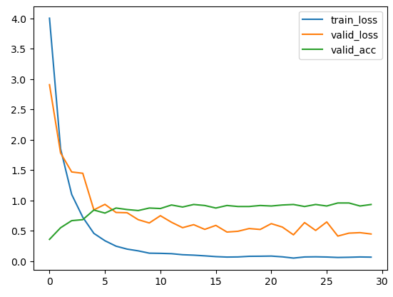
Result
Result for validation set
Validation set (train set 중 0.25%, 504개)에 대해서는 좋은 성능을 보임
약 97%의 정확도
Note : Data augmentation의 결과 생성된 1분 단위 데이터가 섞여 있음

Slide 7
Result (cont’d)
Result for test set
최종 test set에 대해서는 다소 실망스러운 결과를 보임
Test1 accuracy : 0.7583 (약 76%)
Test2 accuracy : 0.0926 (약 9%)
문제점
Validation set이 test set에 대한 proxy로 제대로 기능하지 못한 것 같음
여전히1분 단위 데이터에 대한 모델의 판별 능력이 약한 것 같음
개선해볼 부분
더 많은 데이터 확보
더 효과적인 Data augmentation 구현
더 효과적으로 무작위하게 뒤집힌 이미지에 대처할 방안 마련?

